Slide 1

Stáže masérů v zahraničí
Projekt Leonardo da Vinci
CZ/11/LLP-LdV/IVT/134229

Slide 2
Stáže studijního oboru Masér rekondiční a sportovní se uskutečnily ve třech partnerských zařízeních:
Hotel Petry ve Viandenu v Lucembursku
Hotel Sommer ve Füssenu v Německu
Hotel Ruchti´s ve Füssenu v Německu.
Stáží se zúčastnilo 8 žáků tohoto maturitního oboru.

Slide 3
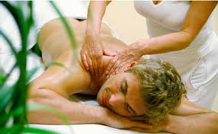
Projekt Leonardo da Vinci CZ/11/LLP-LdV/IVT/134229
Všechna partnerská zařízení jsou hotely, které poskytují služby
- ubytovací
stravovací
a navíc nabízejí klientům i služby wellnes centra, fitness centra,
masáže, apod.

Slide 4
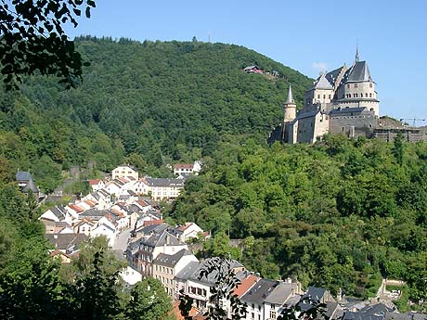
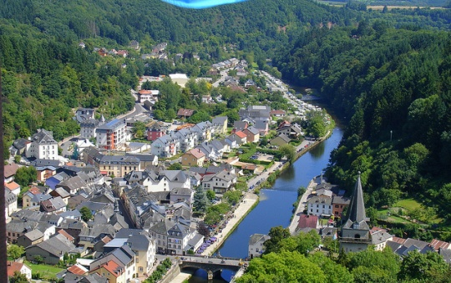
Projekt Leonardo da Vinci CZ/11/LLP-LdV/IVT/134229
Vianden – Lucembursko
Malé město na severovýchodě
země na hranici s Německem.
Historické město turisticky
navštěvované díky hradu z 13. století. Oficiální jazyk
v Lucembursku je francouzština,
všichni obyvatelé však ovládají také
lucemburštinu a němčinu.

Slide 5
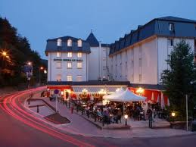
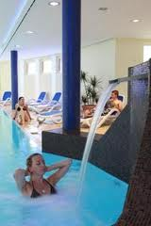
Projekt Leonardo da Vinci CZ/11/LLP-LdV/IVT/134229
Vianden – Hotel Petry / Bellevue
Hotel se nachází v historickém centru města a přijímá mezinárodní klientelu.
Od roku 2010 je v hotelu otevřeno nové wellnes centrum zahrnující v sobě krytý bazén, finskou saunu , relaxační místnost, masáže a fitness centrum.

Slide 6
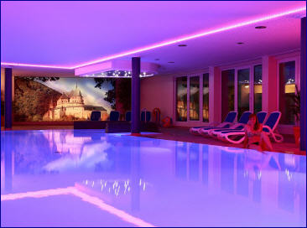
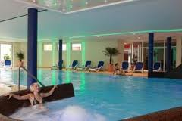
Projekt Leonardo da Vinci CZ/11/LLP-LdV/IVT/134229
HOTELOVÝ BAZÉN V NOCI
… A VE DNE

Slide 7
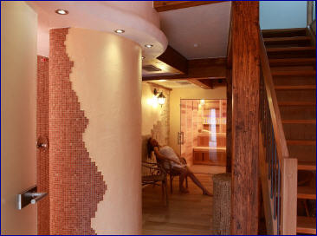
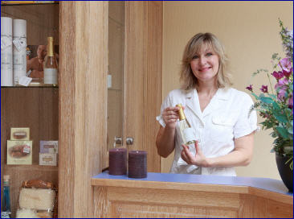
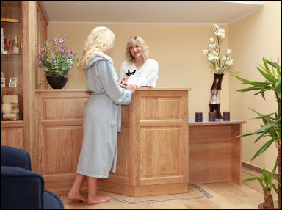
Projekt Leonardo da Vinci CZ/11/LLP-LdV/IVT/134229
Klienti se při vstupu do wellnes
centra ohlásí na recepci, kde je jim
přidělena osuška a prostěradlo.

Slide 8
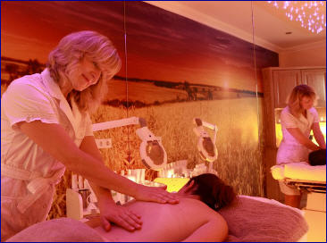
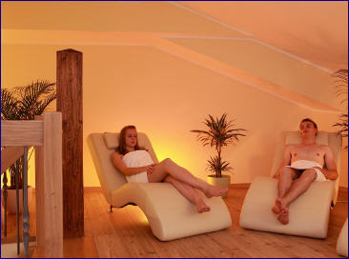
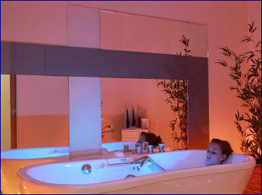
Projekt Leonardo da Vinci CZ/11/LLP-LdV/IVT/134229
Klienti si mohou vybrat jednu z mnoha
nabízených aktivit
- masáže
vířivou koupel
saunu
a posléze odpočinek ve relaxační
místnosti

Slide 9
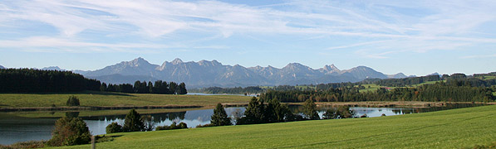
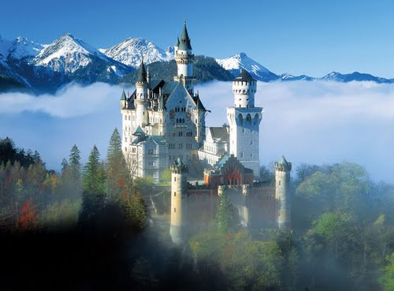
Projekt Leonardo da Vinci CZ/11/LLP-LdV/IVT/134229
Füssen – Německo
Historické a lázeňské město
v Bavorsku.
V jeho okolí se nachází romantické
zámky, z nichž nejznámější je zámek
Neuschwanstein.

Slide 10
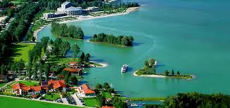
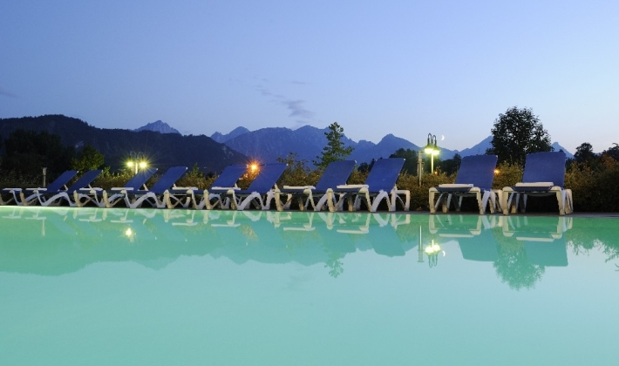
Projekt Leonardo da Vinci CZ/11/LLP-LdV/IVT/134229
Füssen – Hotel Sommer
Čtyřhvězdičkový hotel
patří rodině Sommer.
Nabízí kvalitní služby
ubytovací, gastronomické
i relaxační. Rozsáhlé
wellnes centrum má velký
vnitřní i venkovní bazén
s výhledem na Alpy…

Slide 11
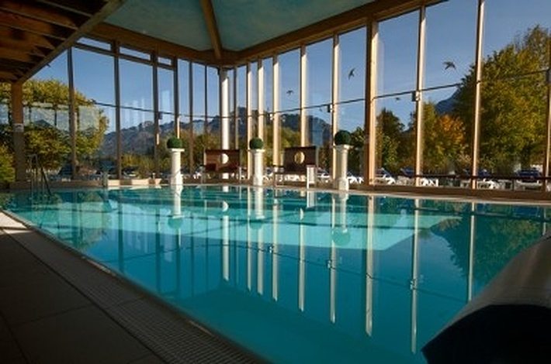
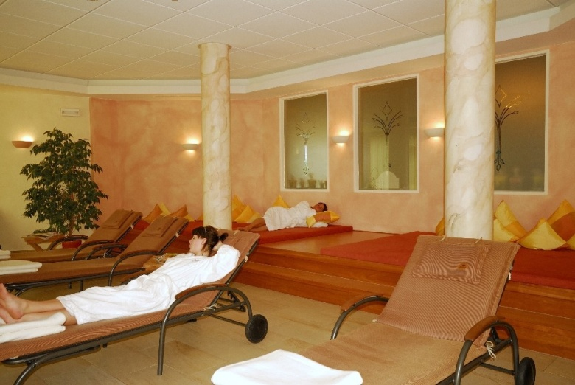

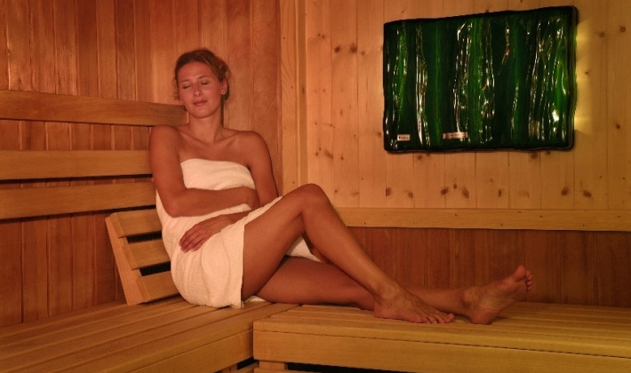
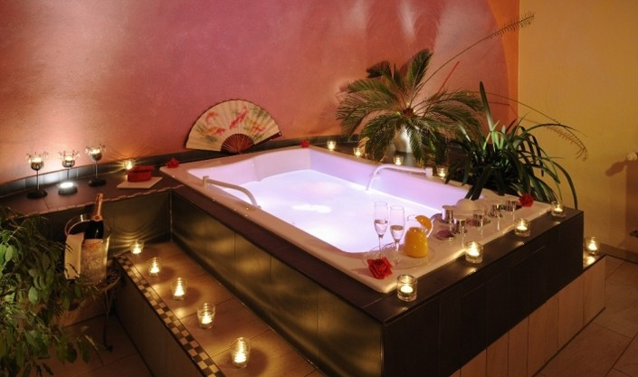
Projekt Leonardo da Vinci CZ/11/LLP-LdV/IVT/134229
Vnitřní bazén
Relax
Kosmetika a pedikúra
Finská sauna
Vířivá koupel

Slide 12
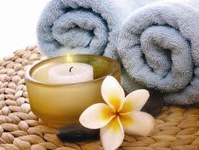


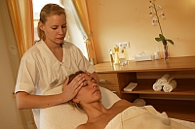

Projekt Leonardo da Vinci CZ/11/LLP-LdV/IVT/134229
Různé druhy masáží
Lávové kameny
Klasická masáž
Masáž hlavy
Exotické a aromatické masáže

Slide 13
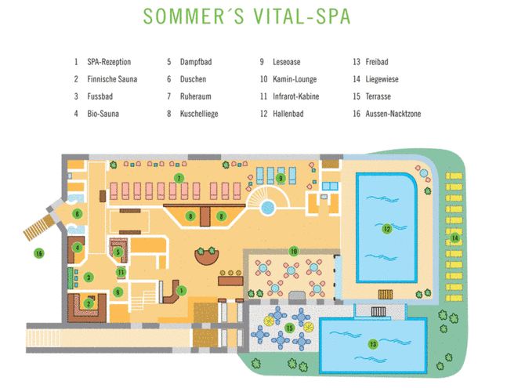
Projekt Leonardo da Vinci CZ/11/LLP-LdV/IVT/134229
Wellnes centrum hotelu Sommer je opravdu rozsáhlé

Slide 14
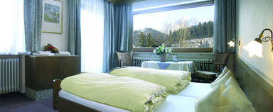
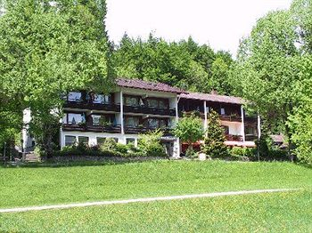
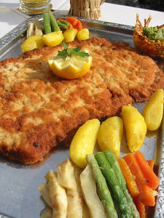
Projekt Leonardo da Vinci CZ/11/LLP-LdV/IVT/134229
Fussen – Hotel Ruchti´s
Rodinný hotel se skvělou kuchyní
a welness aktivitami funguje již od
roku 1930.

Slide 15
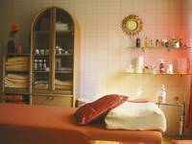
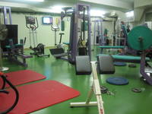
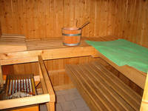
Projekt Leonardo da Vinci CZ/11/LLP-LdV/IVT/134229
Masérna hotelu Ruchti nabízí
klasické masáže celého těla nebo
částečné, exotické, léčebné i relaxační
Hotelová posilovna
Hotelová sauna

Slide 16
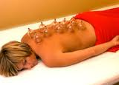
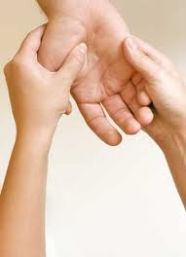
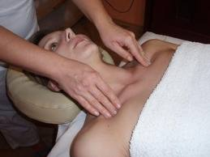
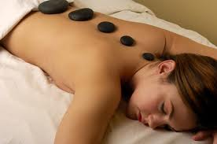
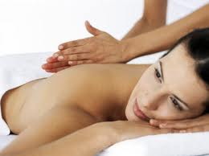
Projekt Leonardo da Vinci CZ/11/LLP-LdV/IVT/134229
Druhy masáží:
Švédská masáž
Reflexní masáž
Aroma masáž
Lymfatická masáž
Medová masáž
Vodní masáž
Masáž horkými kameny
Sázení baněk
Akupresura
Sportovní a regenerační masáž

Slide 17
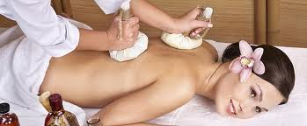
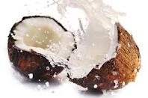
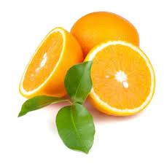
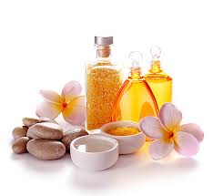
Projekt Leonardo da Vinci CZ/11/LLP-LdV/IVT/134229
Exotické masáže:
Thajská masáž
Japonská masáž shiatsu
Jávská masáž
Ajurvédská masáž
Lomi lomi – havajská masáž
Ovocné masáže

